Slide 1

河海大学计算机与信息学院
算法与数据结构
第1讲：绪论
主讲人 | ： | 王彦芳
单位 | ： | 计信院，勤学楼4223
电话 | ： | 15150561295
邮箱 | ： | yanfang_wang08@163.com

Slide 2
课程的重要性
本专业后续课程的基础:
计算机操作系统；
编译原理；
数据库；
人工智能；
算法导论，等等；

Slide 3
课程的重要性
研究生入学、重要专业证书的必考科目：
课程 | 分值 | 选择题 | 综合应用题
数据结构 | 50 | 22(11) | 23
组成原理 | 45 | 22(11) | 23
操作系统 | 35 | 20(10) | 15
计算机网络 | 25 | 16 (8) | 9

Slide 4


课程的重要性
面试、应聘时需要准备的重要课程:
靠体力为生？
真正的程序员：
编程经验+逻辑思维
→码农(初级程序员)
被‘写代码工具’
取代的可能性大
资深工程师
软件架构师

Slide 5


课程的重要性
程序员的杰出代表：
然而，课时偏少
→加强预习、复习，课外学习

Slide 6
学习本课程所需的基础
1. 复习C、C++程序设计;
2. 复习C语言中
与结构、指针、函数相关的内容;

Slide 7
课程学习
《数据结构》 == 编程能力 ?
1. !=
学好《数据结构》，有利于提高编程能力；
2. 不断上机实践，勤感悟；
3. 有疑问，及时解决（教师答疑、网络）；

Slide 8
课程学习与教学
教师负责；
学生用心；
作业：每周周1交
及时沟通；
答疑时间：?

Slide 9
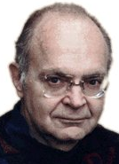
课程成绩评定
期末考试；
课堂表现(问答)；
独立完成的作业；
高德纳检查作业的方法……
http://www-cs-faculty.stanford.edu/~knuth/

Slide 10
课程实践
算法与数据结构课程设计 ---- 1学分
希望：
除实践课之外，主动上机，调试书上的内容；
→ 提高编程经验；

Slide 11
参考书目
数据结构 (C语言版)
严蔚敏、吴伟民编著，清华大学出版社
数据结构题集 (C语言版)
严蔚敏、吴伟民编著，清华大学出版社
数据结构—C语言描述 (第2版)
耿国华主编，西安电子科技大学出版社

Slide 12
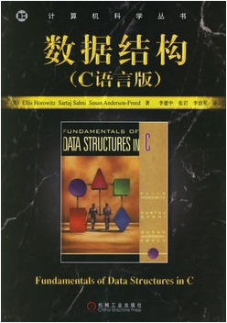
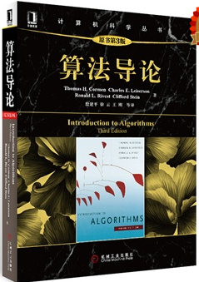
参考书目
数据结构 (C语言版)
E. Horowitz, S. Sahni等著，李建中等译，
机械工业出版社，2006.7
算法导论 (原书第3版)
T.H. Cormen等著，殷建平等译，
机械工业出版社，2013.1

Slide 13
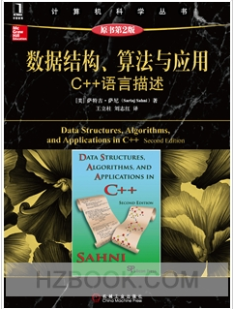
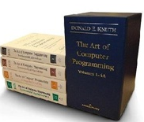
参考书目
数据结构 、算法与应用：C++语言描述(原书第2版)
Sartaj Sahni著，王立柱等译，
机械工业出版社，2015.3
The art of computer programming,
Donald Ervin Knuth
(高德纳)著,

Slide 14
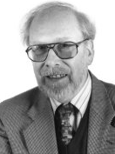
Niklaus Wirth (1984年图灵奖获得者，
PASCAL语言之父)
algorithm + data structures = programs
算法 + 数据结构 = 程序

Slide 15
算法(algorithm) [from wikipedia]：
In mathematics and computer science,
an algorithm is a self-contained step-by-step set of operations to be performed.
An algorithm is an effective method that can be expressed within a finite amount of space and time and in a well-defined formal language for calculating a function.

Slide 16
数据结构(data structure) [from wikipedia]：
In computer science, a data structure is a particular way of organizing data in a computer so that it can be used efficiently.
Usually, efficient data structures are key to designing efficient algorithms.

Slide 17
课程学习目的
1. 理解算法与数据结构的概念；
2. 掌握常见的算法与数据结构；
3. 学会比较不同数据结构的特点；
4. 分析算法的时间代价、空间代价（复杂度）、
最好情况、最坏情况；
使算法复杂性最小的输入

Slide 18
绪论
1.1 从问题到程序的一般过程；
1.2 抽象数据类型；
1.3 数据结构；
1.4 算法与复杂度分析；

Slide 19
1.1 从问题到程序
现实世界
计算机世界
需求描述
数学模型
具体实现
分析
抽象
调试
维护
设计
编程
算法，数据结构

Slide 20
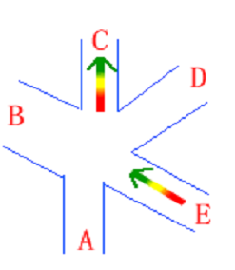
1.1.1 分析与抽象
例：为一个多岔路口设计信号灯,
其中，C和E是单行道。
分析, 抽象
任务：将所有可能的行驶线路分组；
要求：(1) 同一组内，行驶线路之间不能冲突；
(2) 组数尽量少；

Slide 21
1.1.1 分析与抽象
(1) 所有可能的行驶线路：
A→B, A→C, A→D
B→A, B→C, B→D
D→A, D→B, D→C
E→A, E→B, E→C, E→D
(2) 所有线路间的“相容”、“冲突”关系
例：A→B 与 E→D相容，
A→B 与 B→C互斥；

Slide 22
1.1.1 分析与抽象
抽象：
(1) 1条行驶线路：
1个结点；
(2) 线路 “冲突” ：
有边相连；
AB
AC
AD
BA
BC
BD
→ 结点分组问题
要求: 有边相连的
结点不能在同一组
DA
DB
DC
EA
EB
EC
ED

Slide 23
1.1.2 程序设计
算法选择
AB
AC
AD
-- 穷举(分组可能)法：
1) 只分1组可否？
BA
BC
BD
2) 分2组？
(1, n-1), (2, n-2), …
DA
DB
DC
EA
EB
EC
ED
3) 分3组？
… …
得到最优解
不适合大规模问题
→直到k组，满足条件

Slide 24
1.1.2 程序设计
算法选择
-- 贪心算法：
执行当前看来最好的做法；
1) 用1种颜色给尽可能多的结点上色；
2) 用另1种颜色，给尽可能多的未着色结点上色；
3) 重复2)，
直到都被染色
AB
AB
AC
AC
AD
AD
BA
BA
BC
BC
BD
BD
DA
DA
DB
DB
DC
DC
EA
ED
EA
EB
EB
EC
EC
ED

Slide 25
1.1.2 程序设计
定义抽象数据类型
-- 路口交通：图G (结点集合V, 边集合E)
-- 关于图、集合的基本操作：
1) int notAdjacentWith(结点集合New, 结点v, 图G)
//结点v与集合New中的任一结点之间不相连
2) int isEmpty(结点集合V1)
//判断集合V1是否为空
3) int add(结点集合New, 结点v)
//向集合New中加入新结点v
4) int remove(结点集合V1, 结点v)
//从集合V1中删除结点v

Slide 26
1.1.2 程序设计
描述算法（伪代码 pseudo code）：
置NEW为空集合；
V1为图中所有结点的集合；
while (V1不空) do
for (每个v ∈V1) do
{ if (v与NEW中所有结点之间都没有边)
{ 将v加入NEW;
从V1中去掉v;
}
}

Slide 27
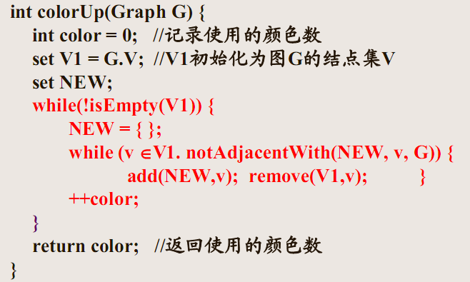
1.1.2 程序设计
描述算法（伪代码 pseudo code）：

Slide 28
1.1.2 程序设计
数据结构设计
-- 图G在计算机中如何存储，
基于存储结构，图的基本操作的实现；
-- 结点集合V如何存储，
基于存储结构，集合的基本操作的实现；
伪代码 → 可上机运行的程序

Slide 29
数学模型
算法+抽象数据类型
+数据结构
问题
非形式算法
伪代码
程序
调试
维护
分析
设计
编程
算法，数据结构

Slide 30
1.2 抽象数据类型
数据类型(data type)
-- 计算机语言可以使用的一个类型，
包括：这个类型的值的集合，
以及，定义在该类型上的一组操作；
例：int, char, float, double 等
有明确的取值集合，
可进行加、减、乘、除、取余等运算；

Slide 31
1.2 抽象数据类型
抽象数据类型(abstract data type, ADT)
-- 具有一定行为 (操作) 的抽象类型；
-- 是逻辑层面的定义：
1) 定义类型，但不管其在计算机中的存储；
2) 定义类型上的运算，但不管实现；
例1：集合
例2：图
操作：并、补、差
操作：插入/删除边、结点

Slide 32
1.2 抽象数据类型
Abstract Data Type (ADT): a definition for a data type solely in terms of a set of values and a set of operations on that data type.
Encapsulation (封装): Hide implementation details.
Each ADT operation is defined by its inputs and outputs.

Slide 33
1.2 抽象数据类型
ADT举例：表的抽象数据类型
-- 设：DataType //元素类型
Index //数组下标类型
List //表类型
-- 使用：List list;
DataType x;
Index p;

Slide 34
有关表的基本操作
1. List createNullList(void) //创建一个空表
2. int insert(List list, Index p, DataType x)
//在表list 中、下标p处插入元素x
独立于
程序语言
3. int delete(List list, Index p )
//删除表list 中、下标为p的元素
4. Index locate(List list, DataType x)
//在表list 中查找元素x，并返回x的下标
5. int isNull(List list)
//判断list 是否为空，若空返回1，否则返回0

Slide 35
1.3 数据结构
定义：
-- 计算机中存储(表示)的、
具有一定逻辑关系和行为特征的一组数据；
-- 是抽象数据类型的物理实现；
A data structure is the physical implementation of an ADT.
ADT
Data Structure
What ?
How to do in computer ?

Slide 36
1.3.1 数据结构的三要素
1. 逻辑结构：
模型中的基本元素，及其之间的相互关系；
2. 存储结构(物理结构)：
模型(元素、关系)在计算机中的表示；
3. 操作：
ADT的各种行为在存储结构上的实现；
-- 定义基于逻辑结构，实现依赖于存储结构；

Slide 37
结点与结构
数据“结构”
结点：组成“结构”的元素的抽象；
-- 结点类型： 初等类型，组合类型；
数据结构侧重研究
结点间的逻辑、物理结构、操作的实现；
Data structure usually refers to an organization for data in main memory (内存).

Slide 38
1.3.2 数据结构的分类
按逻辑结构分类；
(2) 按物理结构分类；

Slide 39
(1) 按逻辑结构分类
逻辑结构：B=<K, R>,
K是元素(结点)的有限集，
R是K上的关系 (二元组/有序对<k, k’>)集合；
若元素k, k’ ∈K ，二元组<k, k’>∈R，
→ 称k为k’的前驱，k’为k的后继，
没有前驱的为开始结点；
没有后继的为终端结点；

Slide 40
(1) 按逻辑结构分类
A
B
<A, B>, <B, C>, <D, E>
C
E
D
A
B
C
D
E
(1) 集合
(2) 线性结构(一对一)
<A, B>
<A, D>
<A, E>
<B, D>
<B, E>
<E, D>
A
<A, B>
<A, C>
<C, D>
<C, E>
A
B
C
B
C
D
E
D
E
(3) 树形结构
(可以一对多)
(4) 图状结构
(可以多对多)

Slide 41
(1) 按逻辑结构分类
线性结构
-- 线性表、字符串、栈、队列
非线性结构
-- 树、图

Slide 42
例：计算机系学生成绩表，逻辑结构：
1’
2’
3’
4’
5’
学号 | 姓名 | 高数 | 大物 | Java
1 | 张 | 90 | 70 | 60
2 | 王 | 80 | 90 | 60
3 | 李 | 70 | 80 | 90
4 | 赵 | 60 | 70 | 80
5 | 陈 | 70 | 60 | 90
结点：1条记录

Slide 43
(2) 按存储结构分类
1) 顺序存储
内存空间
2) 非顺序存储
-- 链式
-- 散列
-- 索引
逻辑位置
记录内容
1
2
3
4
5
1号同学
2号同学
3号同学
4号同学
5号同学
地址？

Slide 44
(2) 按存储结构分类
1) 顺序存储
内存空间
1号同学
2号同学
3号同学
4号同学
5号同学
逻辑相邻⬄物理相邻
物理地址
AD
AD +k
AD+2k
AD+3k
AD+4k
逻辑位置
记录内容
1
2
3
4
5
1号同学
2号同学
3号同学
4号同学
5号同学

Slide 45
(2) 按存储结构分类
2) 非顺序存储
内存空间
物理地址
1号同学
5号同学
3号同学
4号同学
2号同学
AD-k
AD
AD+2k
AD+3k
AD+6k
AD+8k
逻辑相邻 ≠ 物理相邻
逻辑位置
记录内容
1
2
3
4
5
1号同学
2号同学
3号同学
4号同学
5号同学

Slide 46
1.4 算法
定义：由有穷规则构成、
为解决某一问题而规定的运算序列；
性质：
-- 有若干输入和输出；
-- 有穷性：可以结束；
-- 确定性：每一步都有确切的定义；
-- 可行性：可由机器或者人准确完成；

Slide 47
1.4 算法
算法设计的要求：
1) 正确性；
2) 工作量：时间开销；
3) 空间占用量：内存空间的开销；
4) 健壮性：考虑非法的输入；
5) 易读性：简单、明白；
6) 最优性；

Slide 48
下次课
1. 算法复杂度分析；
2. C语言函数、结构、指针用法回顾
（可能有课堂提问）；

